Slide 1
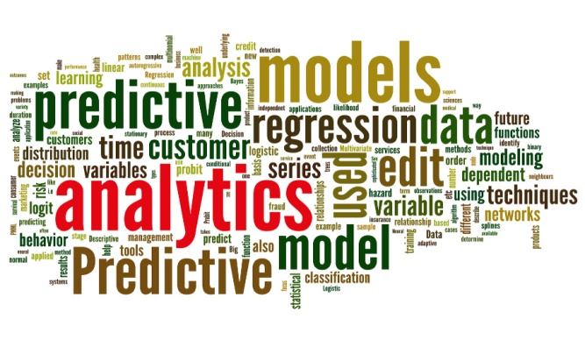
Werk en skills
November 2018
Hans Tacken
Driss Taibi

Slide 2

Henk de freelancer
Henk is een gedreven IT freelancer met een passie voor data en programmeren. Werkt met plezier aan interessante opdrachten en blijft graag bij met de laatste ontwikkelingen.

Slide 3

Patrick de trainer
Patrick is een gedreven trainer met een passie voor data en programmeren. Heeft veel plezier in zijn werk en blijft ook graag bij met de laatste ontwikkelingen.

Slide 4

Richting
Het blijft echter lastig om te weten wat er echt in de markt speelt.
Een mogelijkheid is om via blogs of andere media op de hoogte te blijven van de meest recente ontwikkelingen. Deze op de juiste waarde schatten blijft lastig.
Ohh, was er maar een andere manier...

Slide 5

Vacatures
Let’s stay calm en get some data!
Vacaturesites lijken de ideale kandidaten voor de data. De keuze is uiteindelijk gevallen op stackoverflow.com.

Slide 6

The smart stuff
Na een analyze en grondige schoonmaak van de data is voor LDA oftewel latent Dirichlet allocation gekozen om tot een topic model te komen.
De code die in Python is geschreven was een lange weg van schrijven en herschrijven maar is uiteindelijk gelukt. En voor dit bedanken wij Selva Prabhakaran.

Slide 7
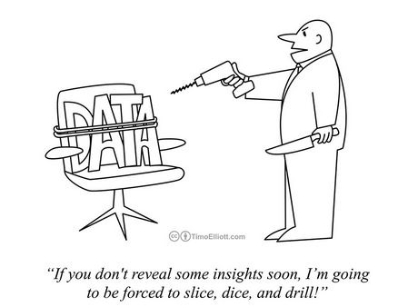
Het model
De code die we gestolen gebruikt hebben, heeft alle ingrediënten om het model direct in actie te zien.
We zullen nu de gebruikte code uitleggen en in werking zien.

Slide 8
Tijd voor een demo!

Slide 9

Verbeterpunten
Data
In plaats van vacatures kunnen de vragen die op stackoverflow staan mogelijk een betere indicator zijn voor trends.
Model
LDA is waarschijnlijk niet het beste model. Word2vec wat gebruikt maakt van een neural network is mogelijk in staat om betere resultaten te geven.
Algemeen
History opbouw is essentieel voor lange termijn trends spotten.

Slide 10
Conclusie
Het model geeft keurig inzicht in de meest gevraagde skills op dit moment. Doel is om trends te kunnen signaleren en daarop acteren. Daarvoor is history opbouw nodig.
Henk kan nu gemakkelijk zien welke skillsets het meest in trek zijn en zich beter op de markt positioneren.
Patrick ziet nu beter op welke skillsets hij zich marketing technisch het beste op kan focussen.
Hans en Driss hebben een plezierige reis gehad bij het uitwerken van deze opdracht!

Slide 11
Links en info
Code en data zijn te vinden op: https://github.com/drisstaibi/cdsp_opdracht
De originele code afkomstig van: https://www.machinelearningplus.com/nlp/topic-modeling-python-sklearn-examples/
Word2vec uitleg: http://www.yseam.com/blog/WV.html

